Slide 1
Rozpoznání nahraného slova pomocí vývojového prostředí matlab
Semestrální práce z předmětu ZSK

Slide 2
Postup
Získání 10ti vzorků
‚Oříznutí‘ a úprava délky vzorků
Vypočítání fft a výkonové spektrální hustoty, normalizace
Zprůměrování
Směrodatná odchylka
Opakování procesu pro nahraný snímek
Srovnání směrodatných odchylek

Slide 3
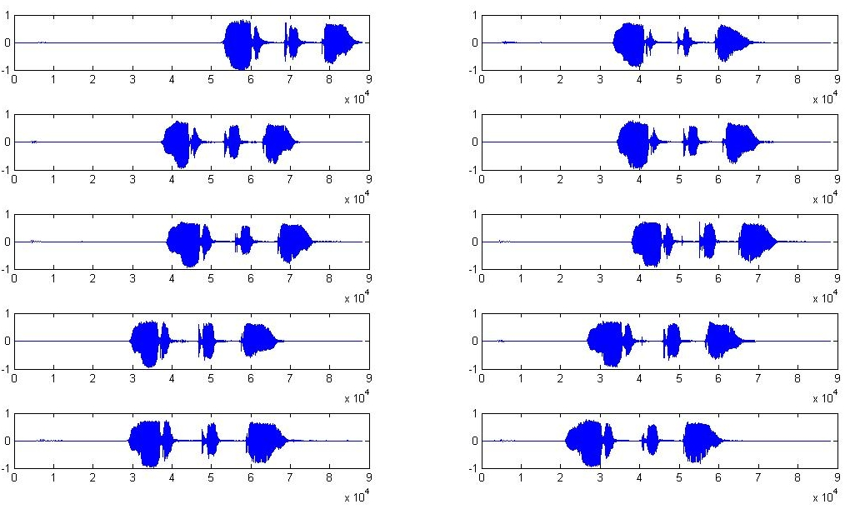
Získání vzorků pro slovo ‚Markéta‘

Slide 4
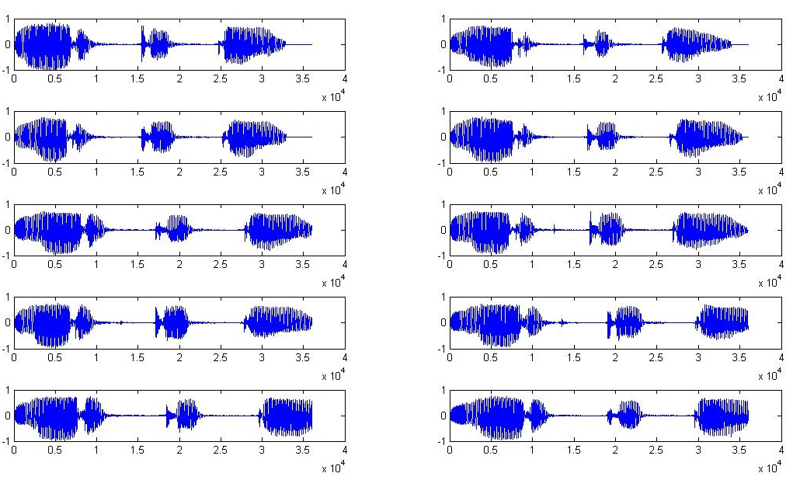
Oříznutí vzorků

Slide 5
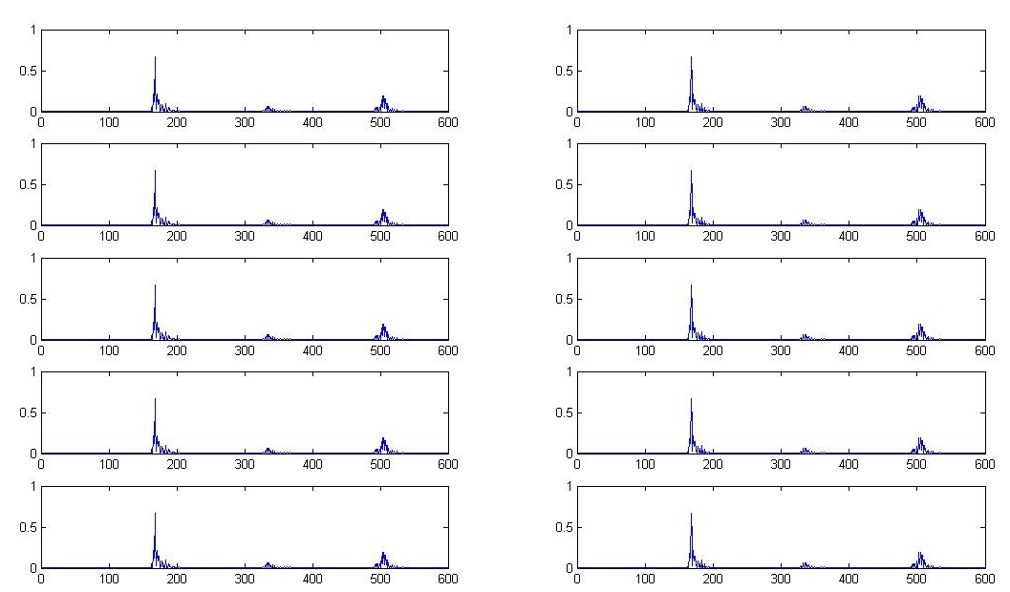
Normalizovaná výkonová hustota

Slide 6
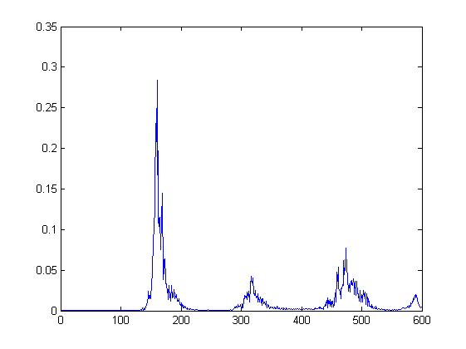
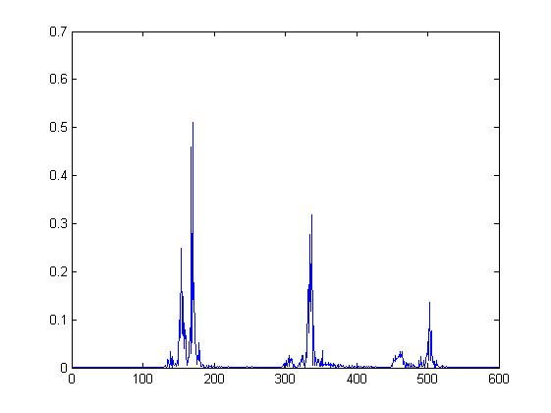
Směrodatná odchylka je v dané mezi
Průměrná hodnota
Rozpoznaný vzorek

Slide 7
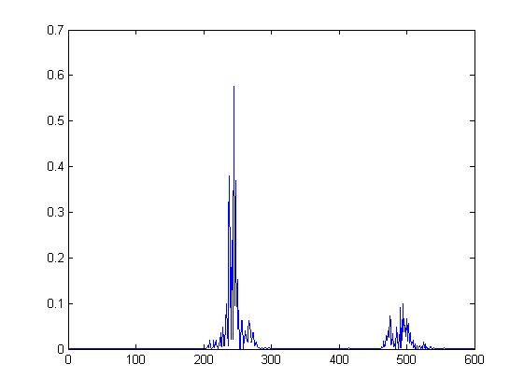
Směrodatná odchylka není v mezi
Průměrná hodnota
Nerozpoznaný vzorek

Slide 8


Videoukázky
Načítání dat
Jak program funguje
S čím má program problém

Slide 9
Schrnutí
Výhody
Nevýhody
Intonace
Frekvence hlasu
Jednoduchost
Vliv prostředí
Intonace
Frekvence hlasu

Slide 10
Děkuji za pozornost.

